Slide 1
Шаттық шеңбері
Күн жарығын алақанға саламын,
Жүрегіме басып ұстай қаламын.
Нұрын шашып жарығы мен мейірімін,
Көркін ашар мына әсем даланың.

Slide 2
1 топ Астана
2 топ Табиғат

Slide 3
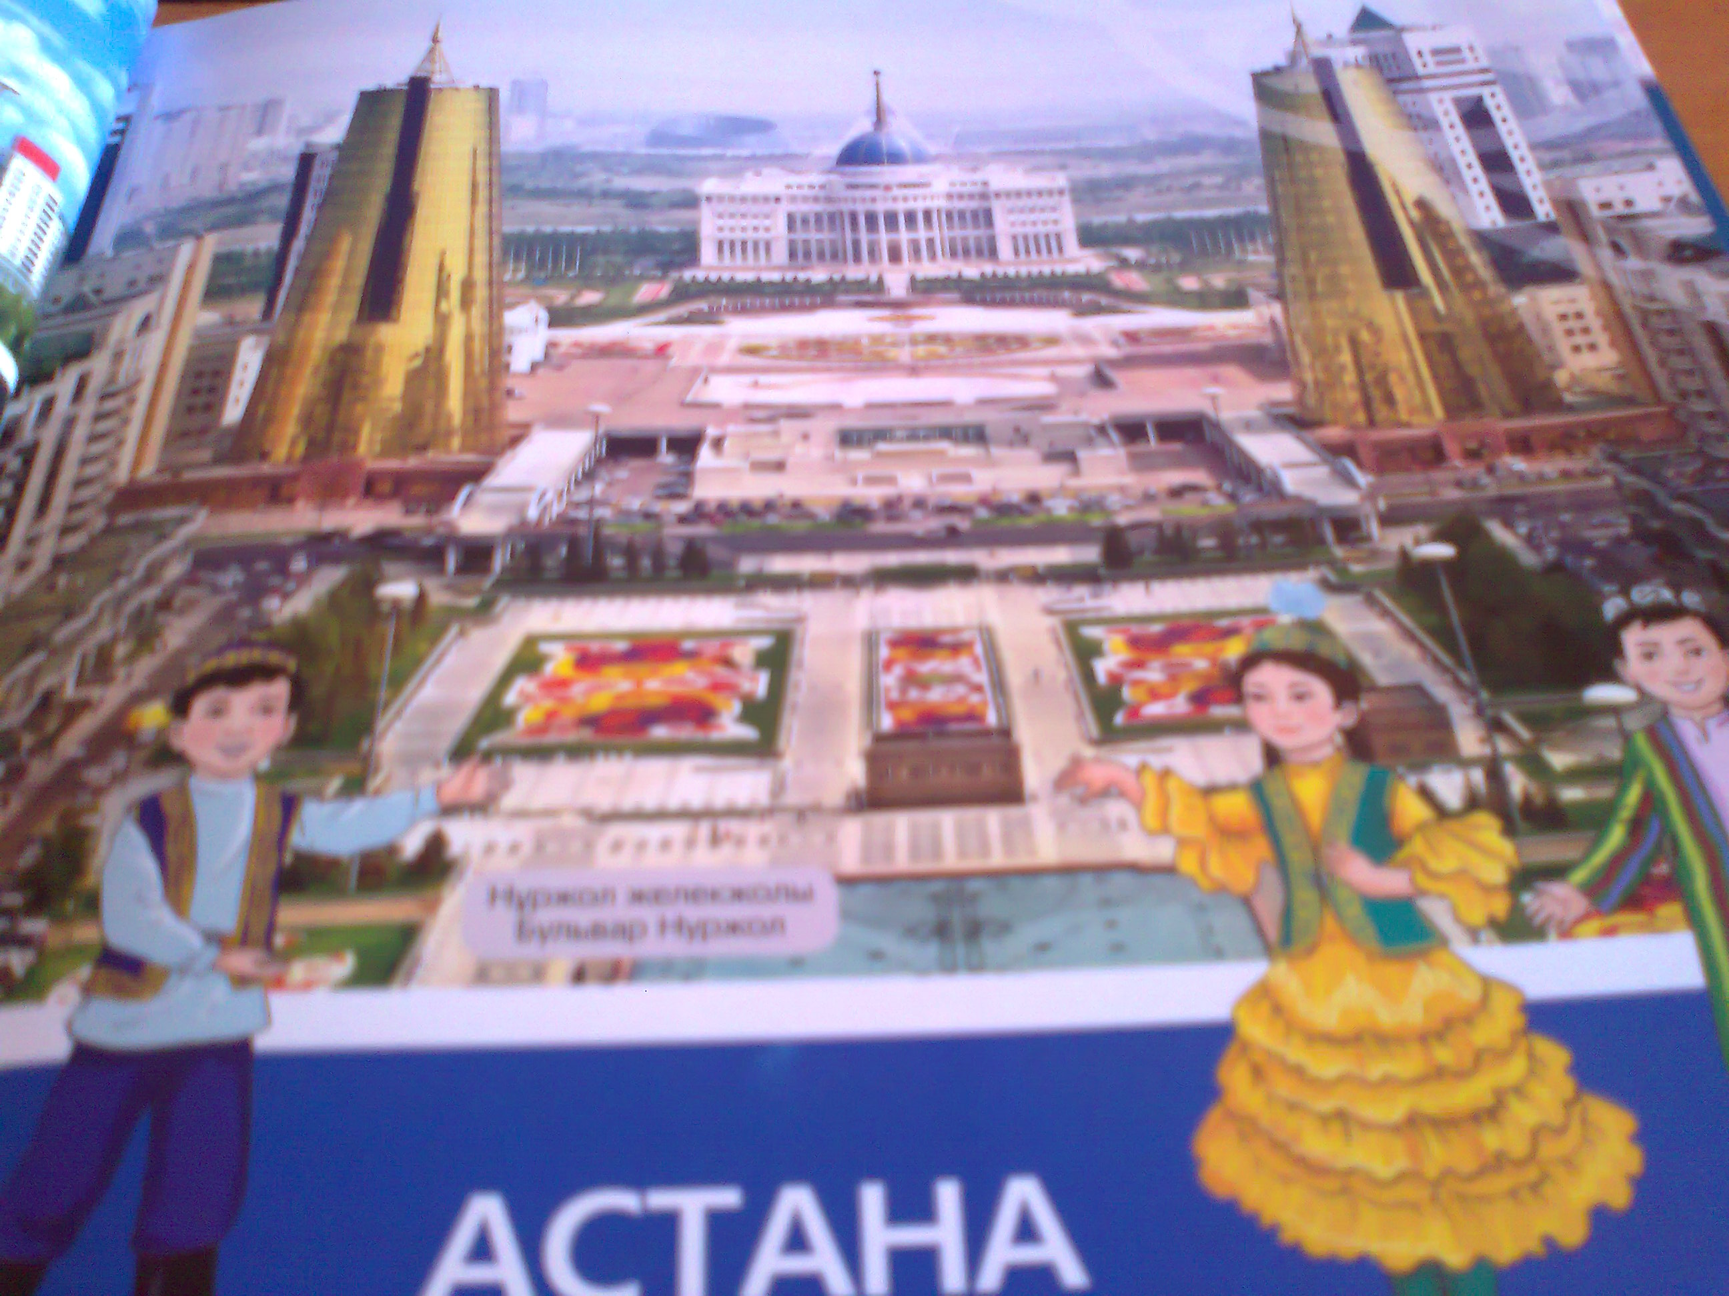

Slide 4
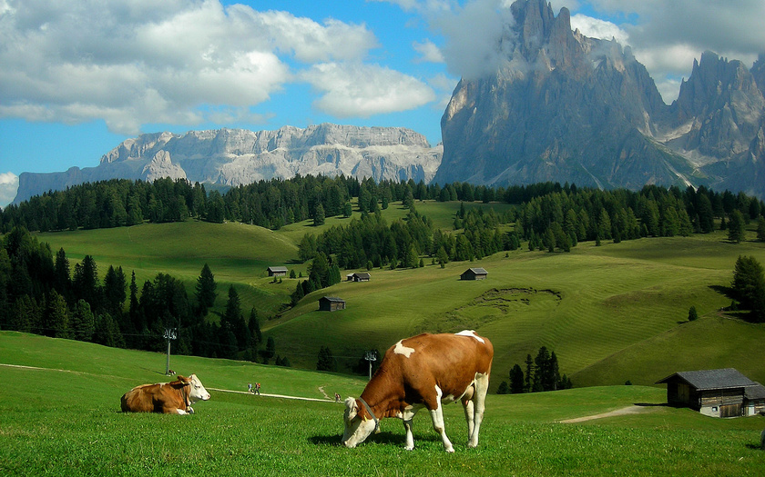
Табиғат

Slide 5
Қазақстан

Slide 6
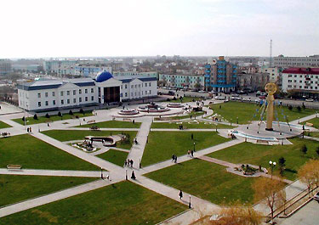
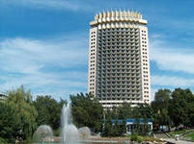
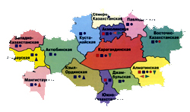
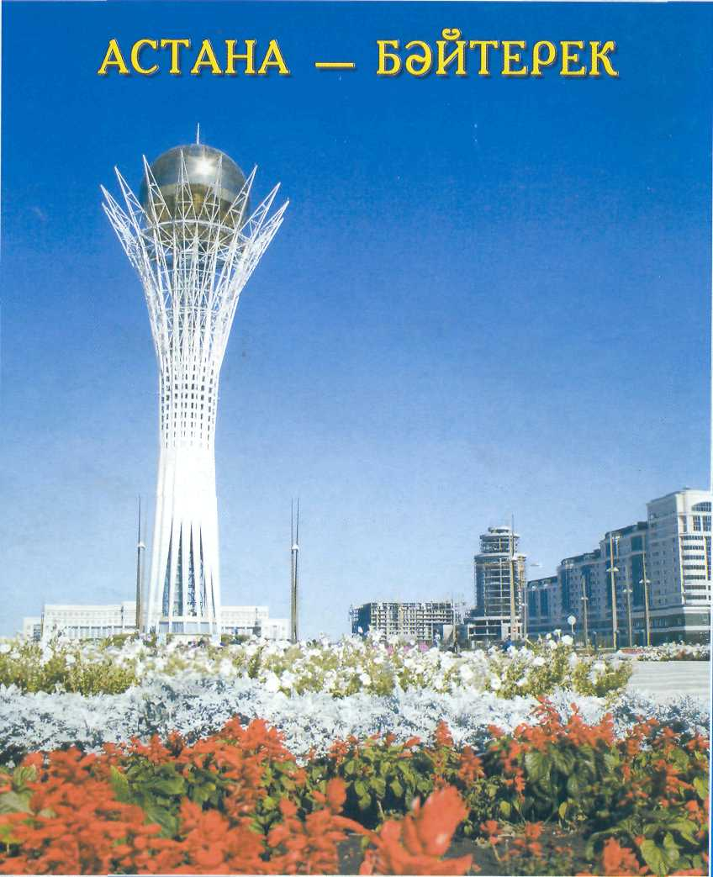
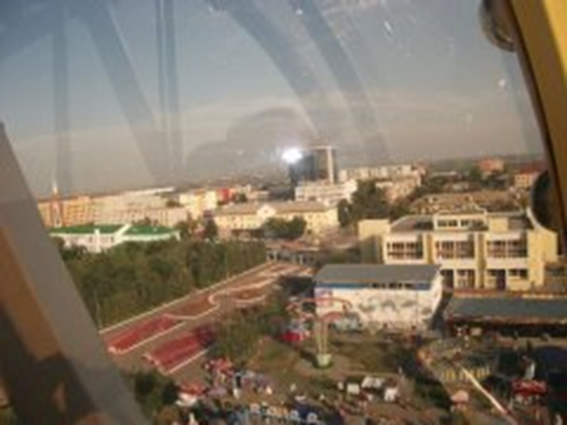

Slide 7
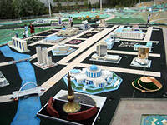
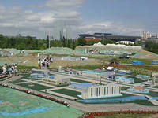
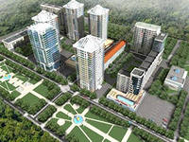
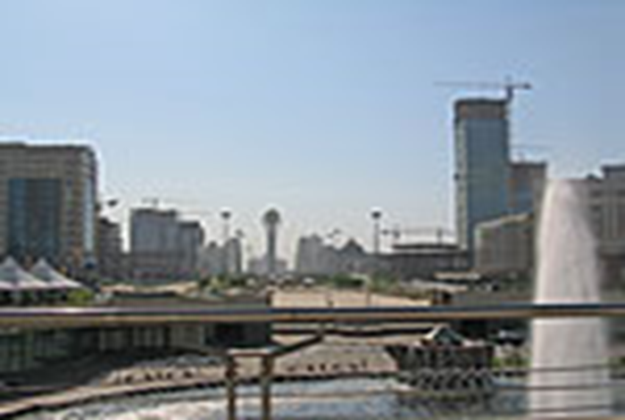

Slide 8
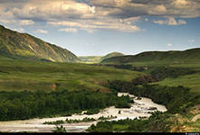
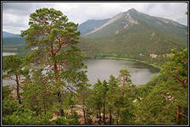
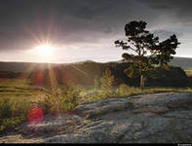
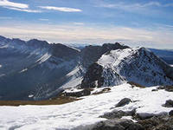
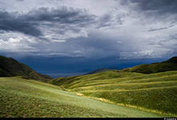

Slide 9
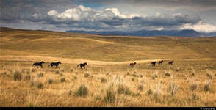
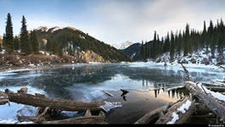
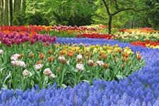
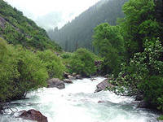

Slide 10
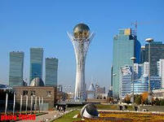
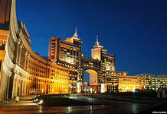
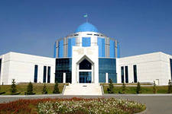

Slide 11
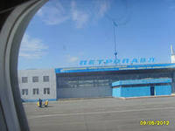
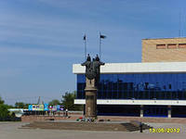
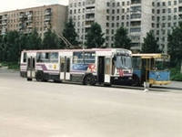
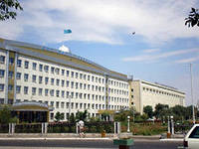

Slide 12
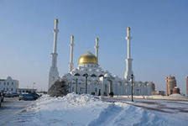
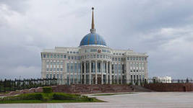
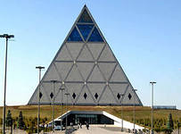

Slide 13
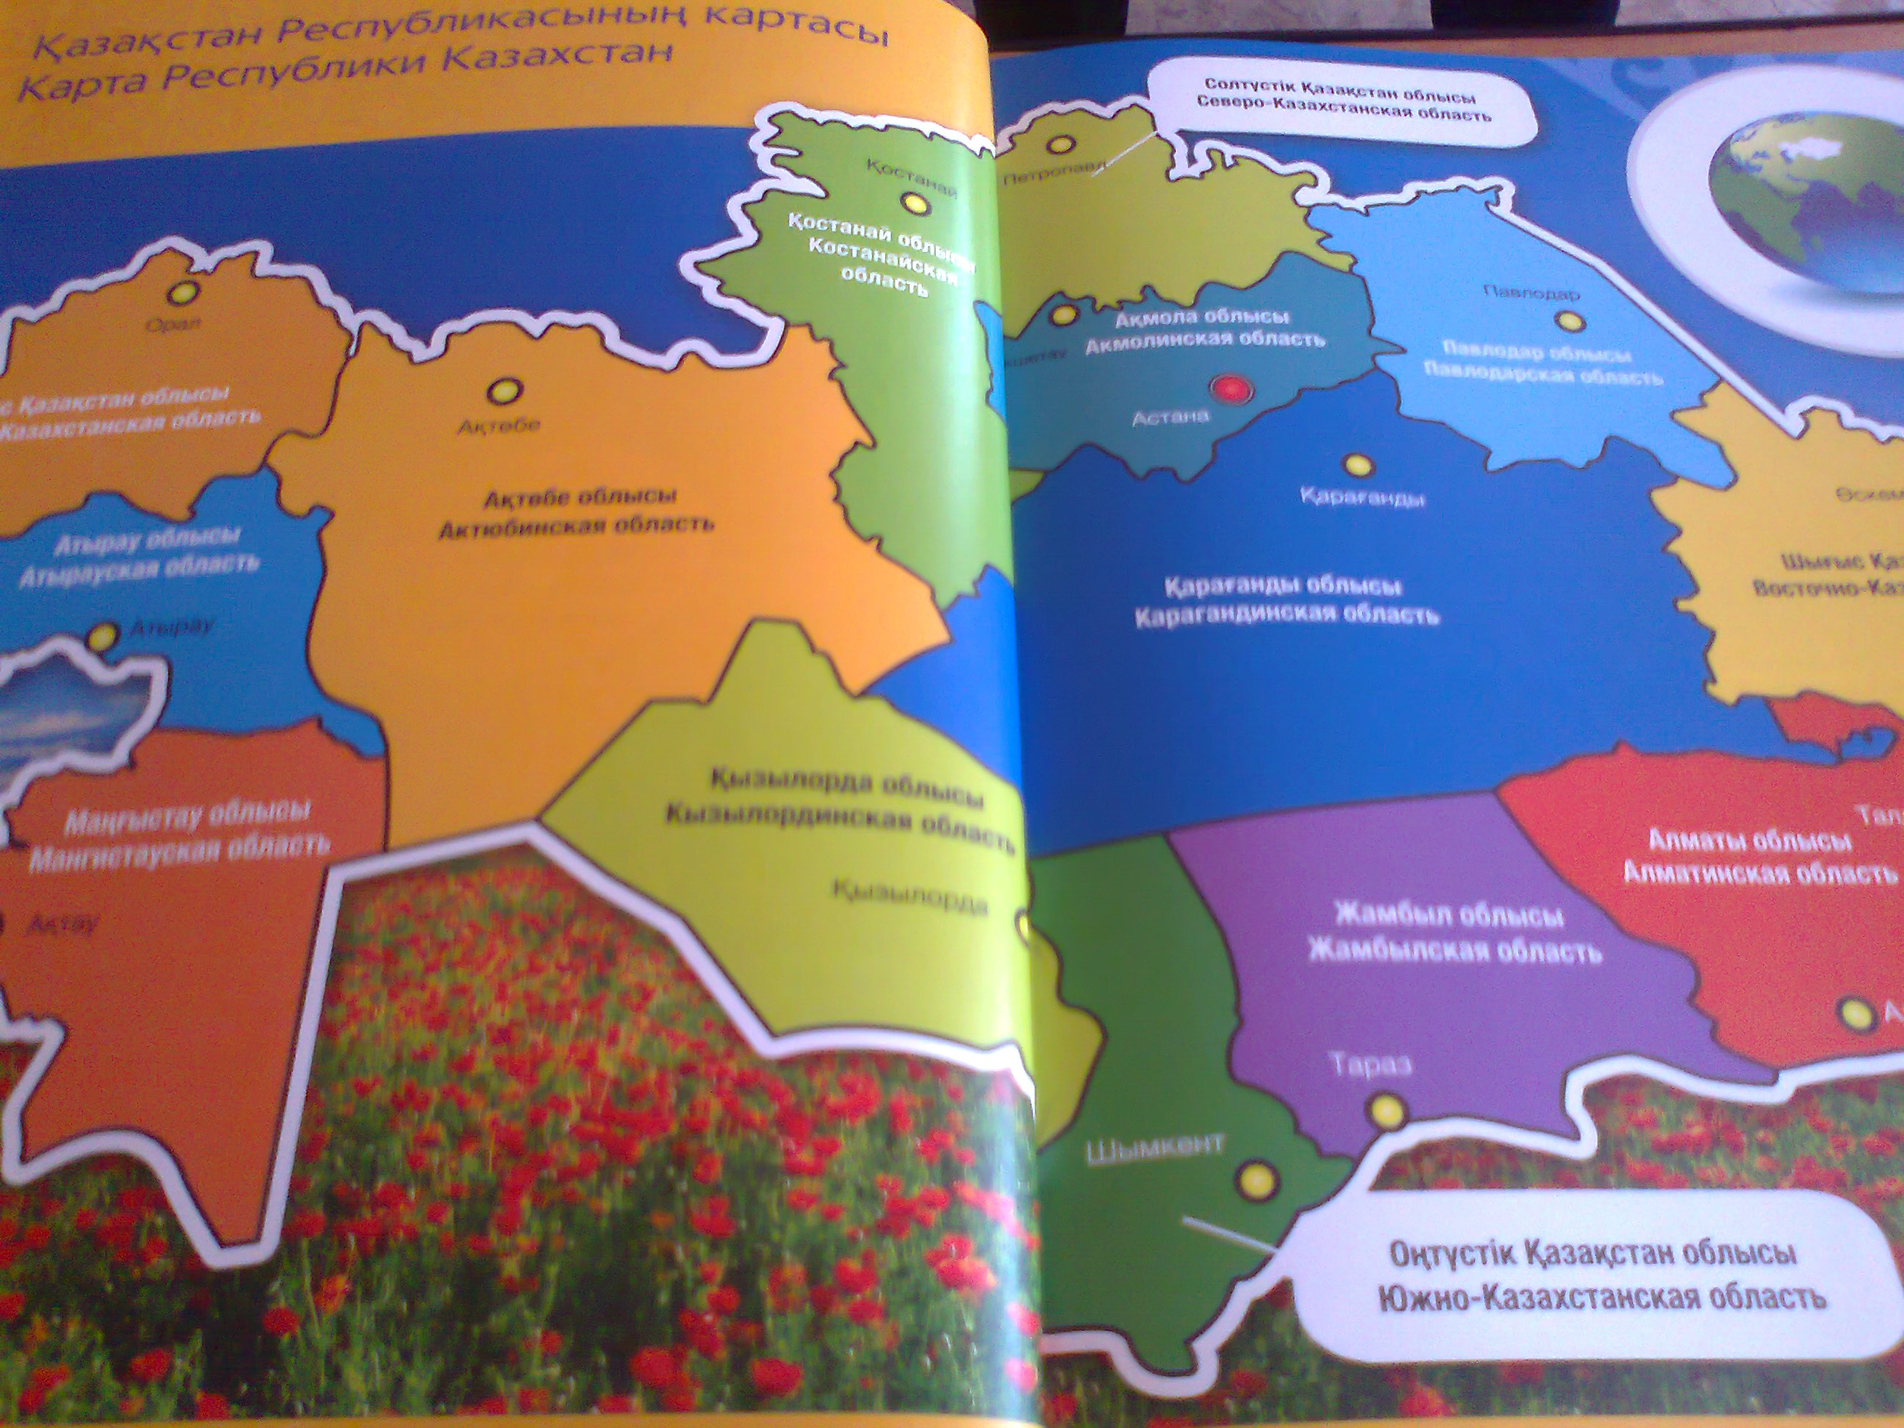

Slide 14
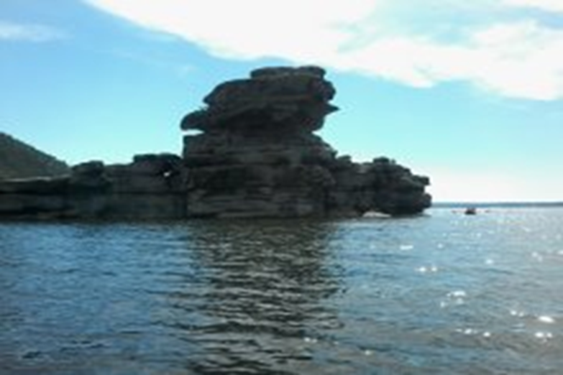
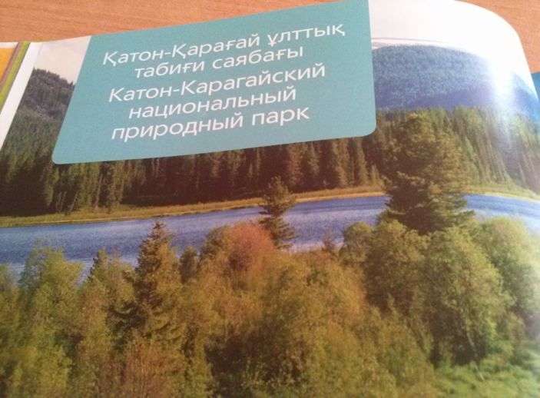

Slide 15
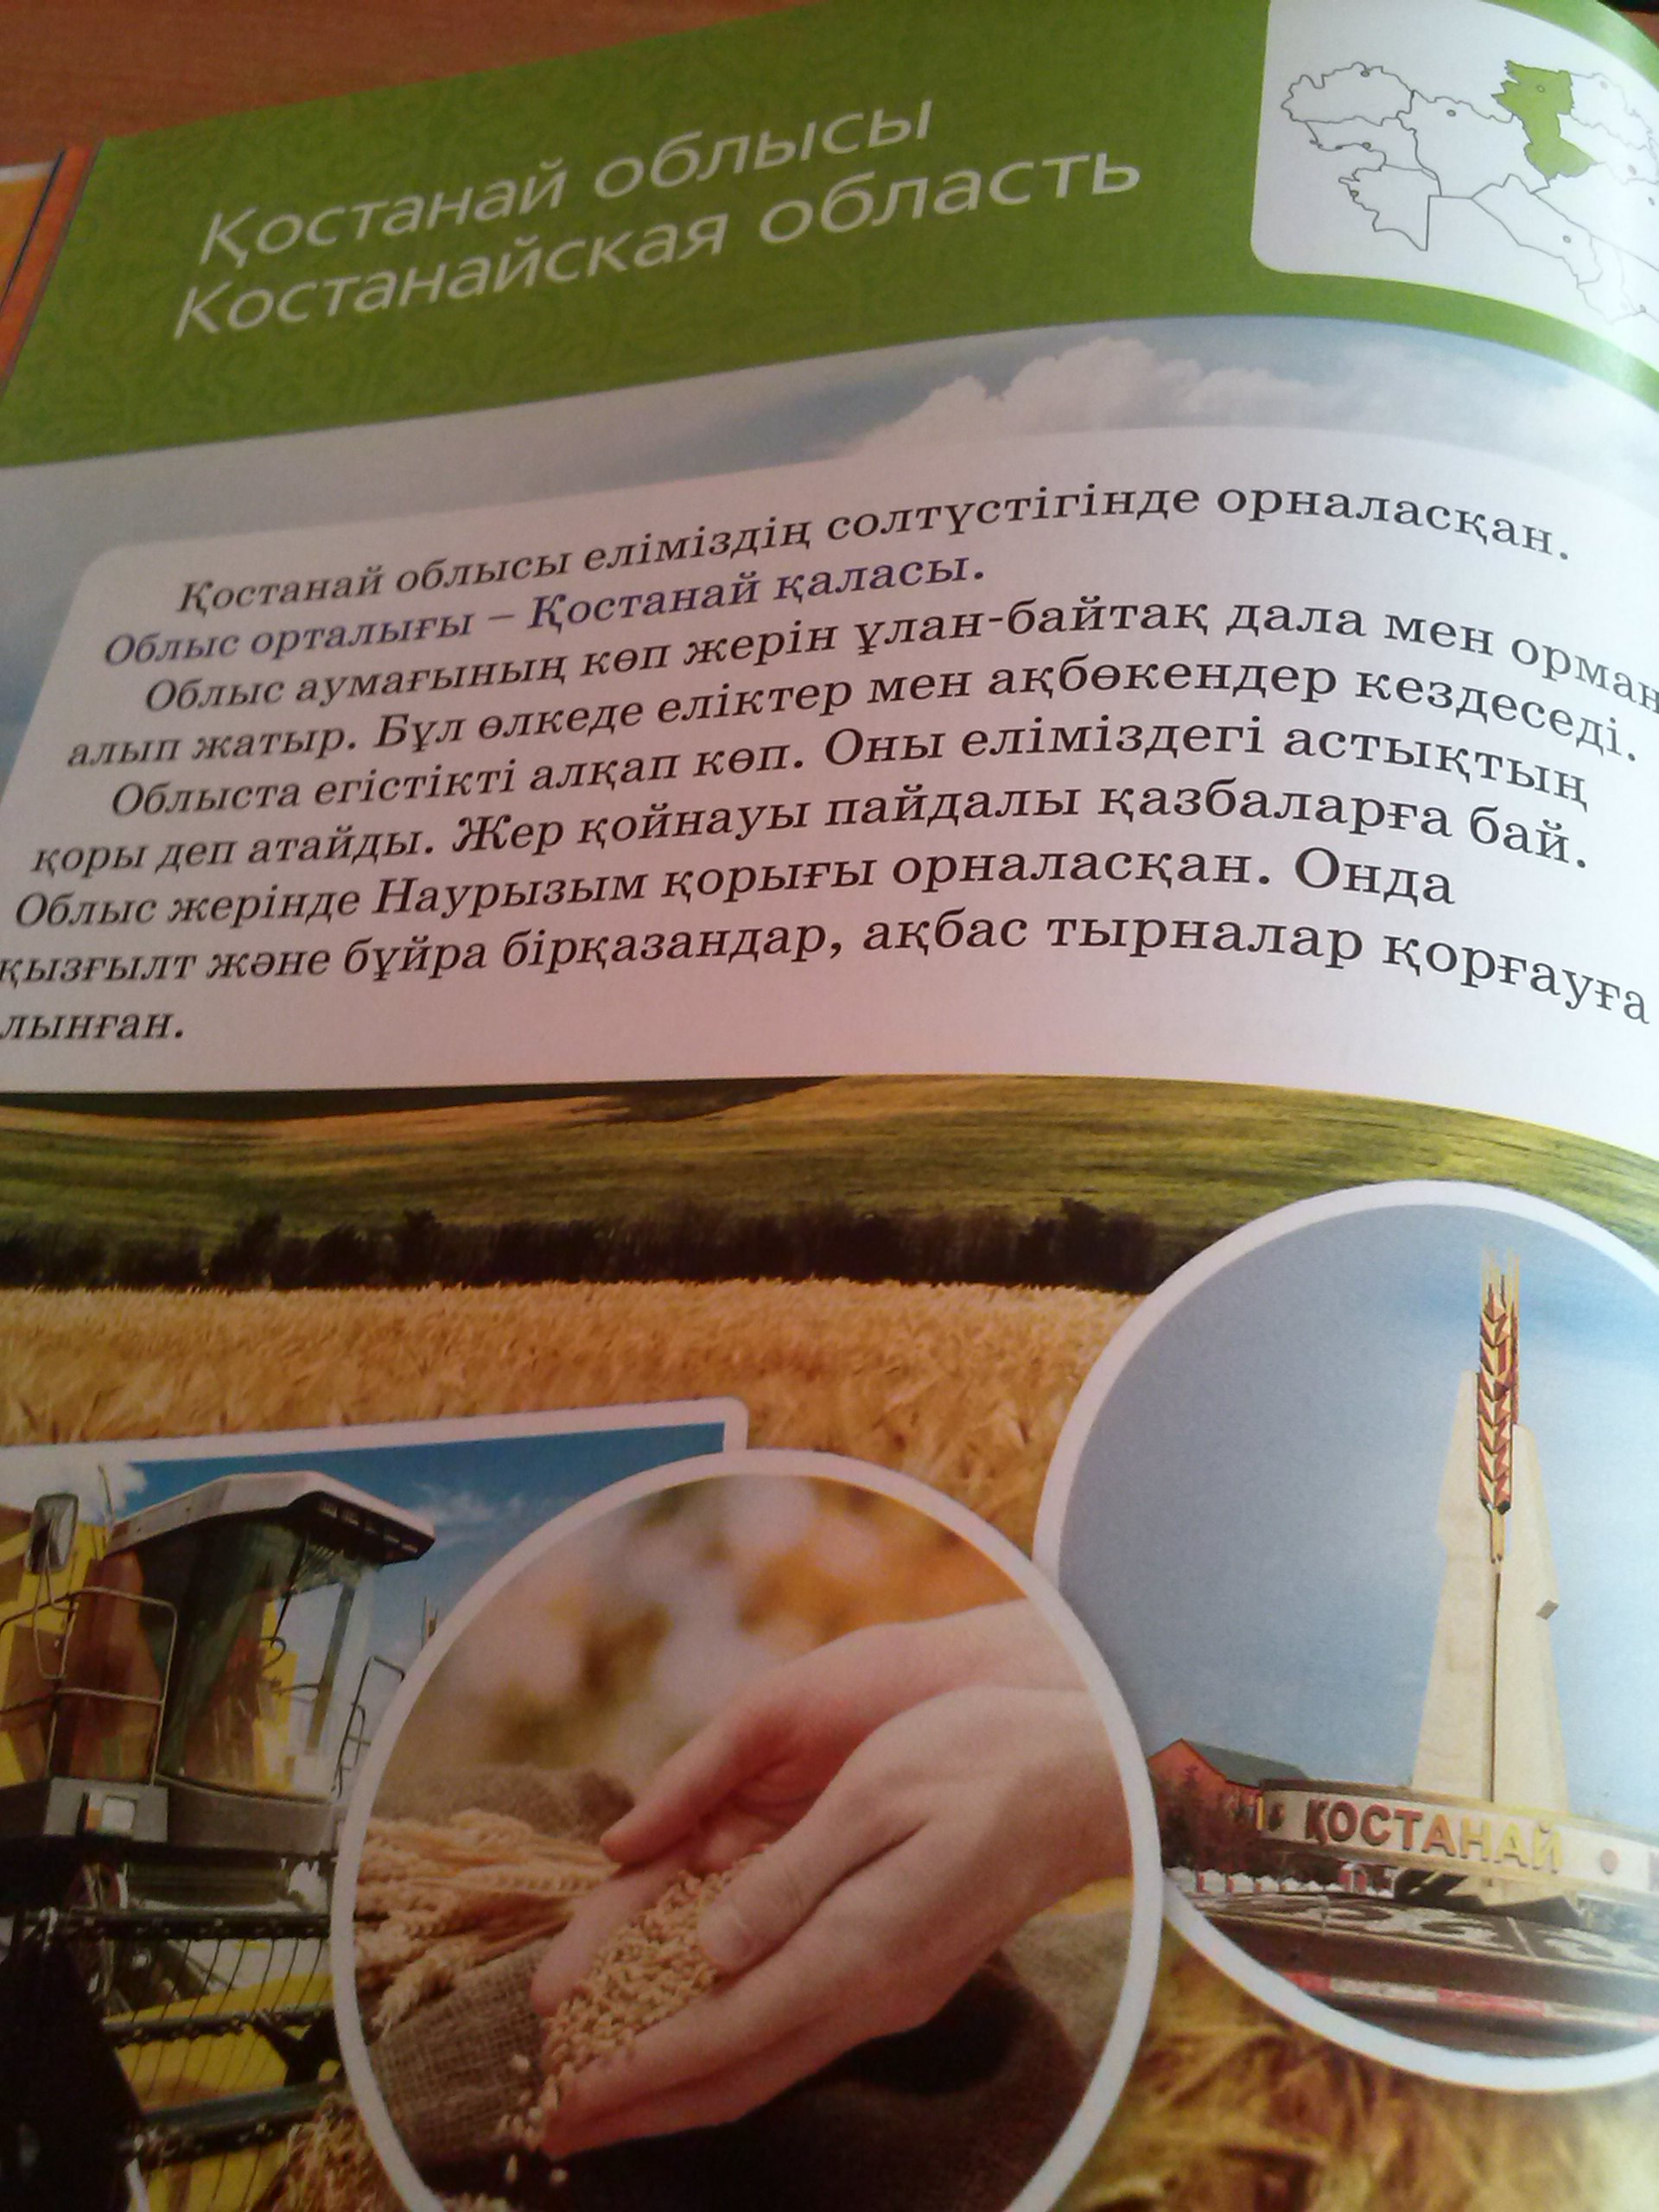

Slide 16
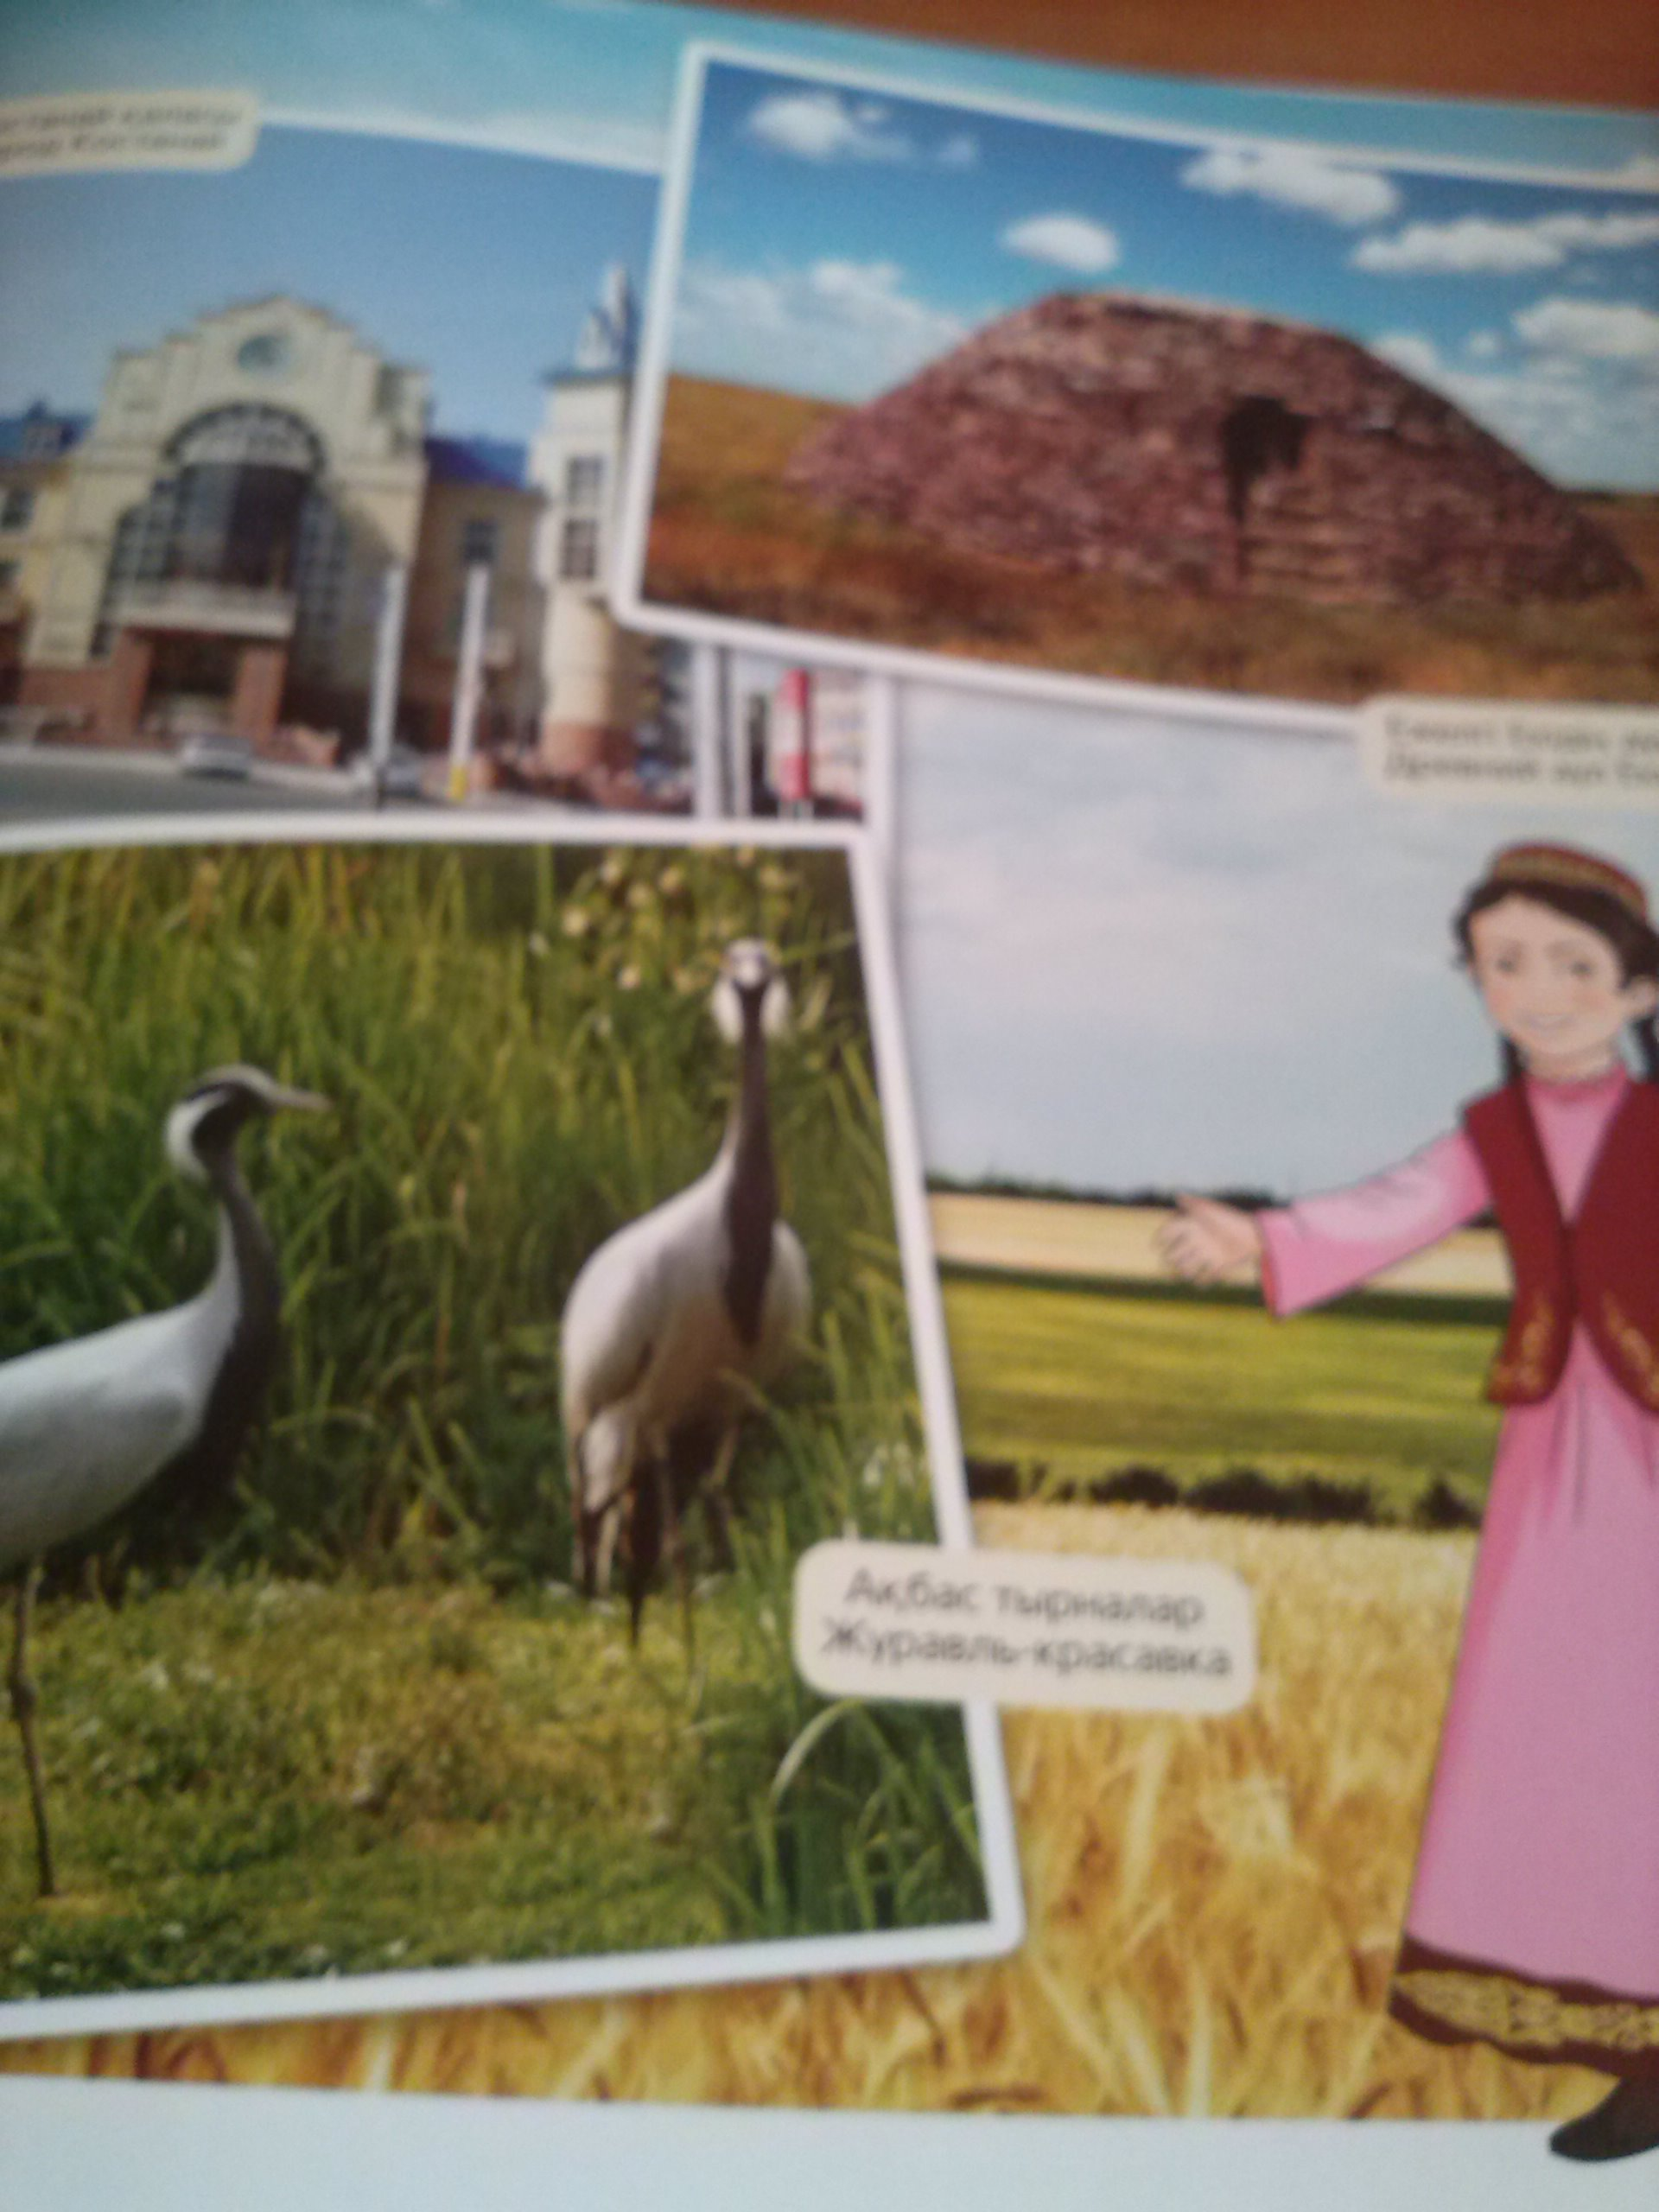

Slide 17
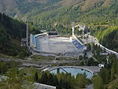
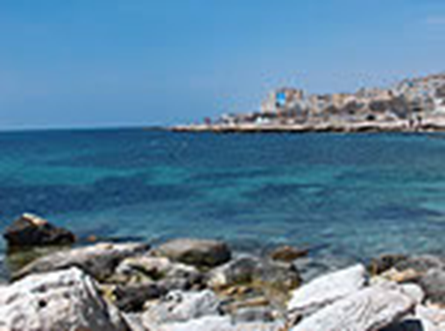
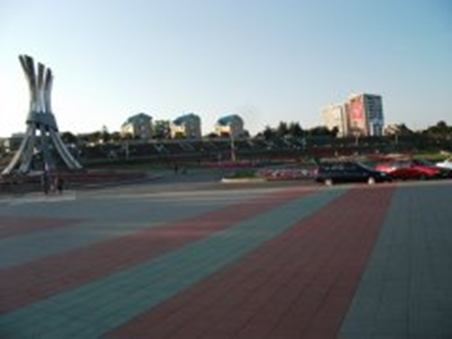

Slide 18
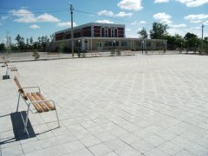
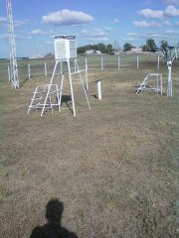
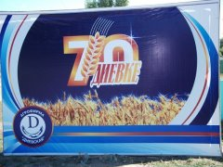
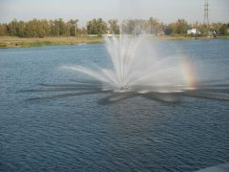
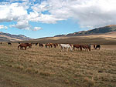

Slide 19
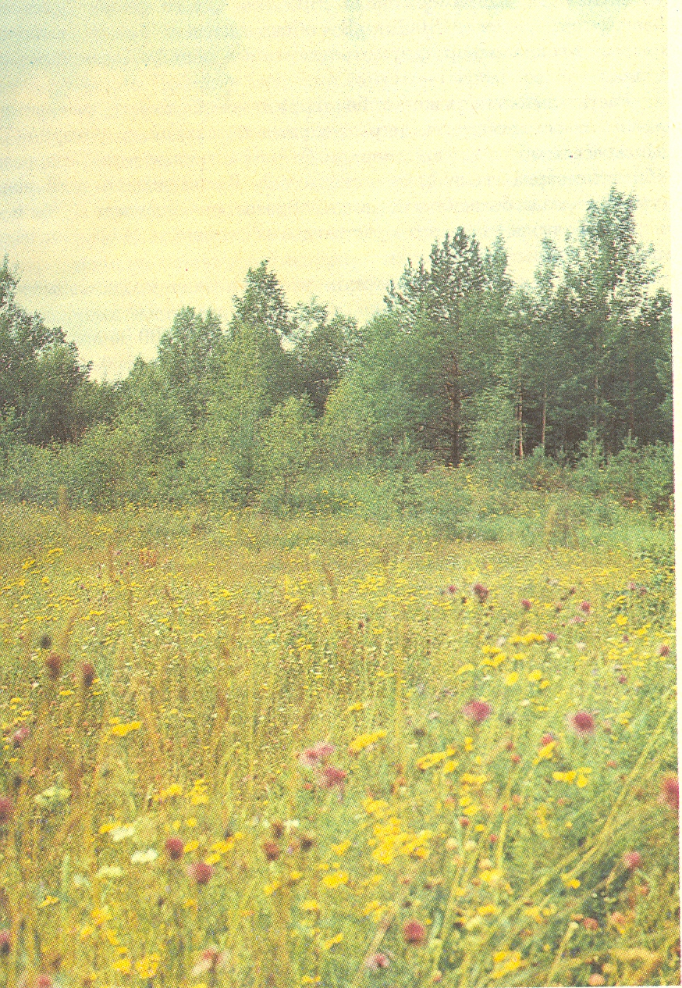

Slide 20
Бейнефильмнен не көрдің? | Ойыңа не келді? Қандай ой түйдің?

Slide 21
Отан

Slide 22
Қ. Аманжолов
«Туған жер»

Slide 23
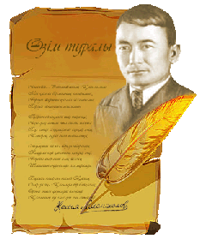
Қасым Аманжолов (1911-1955ж)
Қасым Аманжолов 1911 жылы 10 қазанда қазіргі Қарағанды облысының Қарқаралы ауданындағы Қызыларай қыстауында дүниеге келген. Әке-шешеден жастай жетім қалған, ол біраз жыл ағасының қолында өседі.

Slide 24
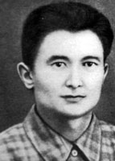
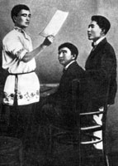
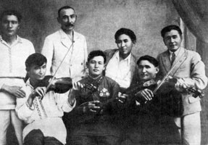
Қасым Аманжоловтың жас кезі

Slide 25
Қасым Аманжоловтың шығармашылығы
1938 жылы тұңғыш өлеңдер жинағы "Өмір сыры" деген атпен жарық көреді.
1939-1941 жылдары "Нар тәуекел", "Дауыл", "Көкшетау", "Орамал", "Заула, заула Турксиб", "Сұлтанмахмұт туралы баллада«
1938 жылы "Өмір сыры«
1940 жылы Қасым Маяковскийдің он шақты өлеңін аударып 1941 жылы "Бар дауыспен" деген атпен жеке жинақ етіп жариялады.
Қ. Аманжолов тек қана лирик емес, сонымен қоса эпик ақын. "Дүние қандай жап-жарық", "Сақыпжамал", "Күйім тасып барады, күйім тасып", "Жаным сәулем, еркешім, қызыл гүлім" атты өлеңдері Қасымның лириктігін танытса, "Ақын өлімі туралы аңыз", "Боран", "Біздің дастан", "Жамбыл тойында" атты поэмалары оның эпиктігінің дәлелі.

Slide 26
"Мазасыз музыка", "Қоштасу", "Бейсекештің бес ұлы" секілді әсерлі, сыршыл сезімге толы, лепті өлеңдерін жазады
Соғыс майданында жүріп Қасым көптеген лирикалы өлең жазған. "Үстімде сұр шинелім", "Мартбек", "Жеңіс дауысы", "Орал", "Ертіс", "Сибирь", "Сарыарқа" сияқты өлеңдері туған жердің сыр-сипатын, сұлулық бейнесін, соғыс өмірін суреттейді. Ал "Елге хат", "Достар қайда жүрсіңдер?", "Ағайға" деген өлеңдері туған елді, дос жорандарын, ағайын-туыстарын сағынған солдаттың сезім дүниесін жырлайды.
"Біздің дастан" поэмасы . "Дауыл" деген атпен таңдамалары өлеңдер жинағы жарық көрді
1949-1952 жылдары Қ. Аманжоловтың "Балбөбек", "Нұрлы дүние" жинақтары "Таңдамалы шығармалар" жинағы басылып шықты.
1955 жылы 18 қаңтарда Қасым мәңгілікке көз жұмды.
Қарағандыда Қ. Аманжолов құрметіне көше аталған. Қарқаралы ауданындағы бұрынғы Фрунзе совхозына Қасым Аманжолов есімі берілді. 2001 жылы ақынның 90 жылдық мерейтойы аталып өтті.

Slide 27
Сергіту сәті

Slide 28
Ойын «Адасқан әріптер»
1 топ 2 топ
ұ қ р а м а б т қ й а

Slide 29
Сөздік жұмыс

Slide 30
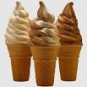
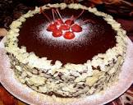

Slide 33
Текстпен жұмыс

Slide 34
«Мен сізден сұрақ
күтемін»

Slide 35
Ойын «Мақал құрастыру»
1 топ
О от да ыс тан тық тан
2 топ
Ту жер ған дей бол жер мас

Slide 36
Үйге тапсырма
1.Өлеңді мәнерлеп оқып келу.
2. «Туған жер» тақырыбына эссе жазу

Slide 37
Гүл-көбінесе дұрыс болды.
Жұмысым жаман болған жоқ
Жеміс-жұмысым жемісті болды.
Жасыл жапырақ- барлығы болған жоқ,
бірақ мен тырыстым
Сары жапырақ-тапсырмаларды орындай алмадым.
Әлі де жұмыс істеу керек

Slide 39
Назарларыңызға рахмет!

